Slide 1
Koronavirová krize, česká ekonomika a měnová politika ČNB
Jiří Rusnok
Asociace exportérů
29. července 2020

Slide 2
Hlavní body
Některé specifické rysy koronakrize
Protikrizová opatření přijatá ČNB
Budoucí vývoj, rizika a nejistoty

Slide 3
Koronakrize jako příčina vícenásobných šoků
V březnu a v dubnu přešla ekonomika do „volného pádu“
Prolínaly se (a vzájemně umocňovaly) různorodé šoky:
Nabídkový – přerušení produkčních řetězců a vznik úzkých míst v zásobování
Poptávkový:
Krátkodobé uzavření kamenných obchodů (naštěstí možnost nakupovat přes internet)
Prudký nárůst nejistot ⇨ zvýšení sklonu k úsporám ⇨ochlazení spotřebitelského sentimentu
Kurzový – depreciace koruny a zvýšení volatility kurzu
S postupným odezněním karanténních omezení se krize překlopila do „tradiční“ podoby krize, ve které hraje hlavní roli nedostatečná agregátní poptávka
Zbývající nabídková úzká místa ⇨ prodlužování dodacích lhůt

Slide 4
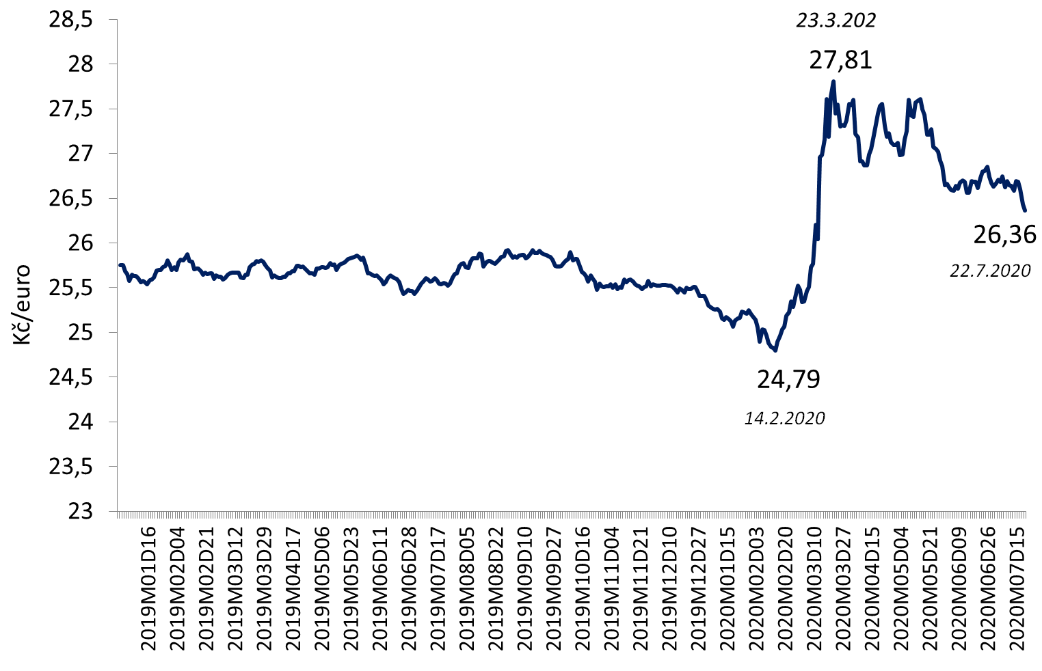
Měnový kurz jako zdroj šoku … i přizpůsobovací mechanismus
1.1.2019 – 22.7.2020
Mezi 14. únorem a 23. březnem (tedy během přibližně 5 týdnů) oslabila koruna vůči euru o 12,2%
To představovalo:
proinflační šok
podpůrný polštář pro vývozce, který utlumil ztrátu exportních příjmů
Kurz koruny od května s přestávkou pozvolna posiluje, nově díky impulsům na konci července (Fond obnovy v EU)

Slide 5
Koronakrize jako „strukturální klín“
Souhrn šoků rozdělil odvětví (obory) na vítěze a poražené:
Poražení: turistický sektor, letectví, automobilový průmysl
Vítězové: IT, zdravotnické pomůcky, e-commerce
Aktuální vývoj je kombinací:
prudkého cyklického zpomalení
masivního strukturálního přizpůsobení napříč ekonomikami:
zaměstnanost a vývoj mezd
cenový vývoj
Hloubka strukturálního přizpůsobení bude záviset na tom, jestli půjde o šok trvalý (dlouhodobý) nebo dočasný

Slide 6
Koronakrize jako impuls k dovozní substituci
Během krize se obnažila úzká místa:
Značná délka dodavatelských řetězců (zejména těch, ve kterých je zapojena Čína) ⇨ nepraktické pro plynulý průběh ekonomického života
Závislost na dodavatelích důležitých nebo strategicky citlivých položek ⇨ bezpečnostní riziko
Tendence ke zvýšení soběstačnosti v určitých oborech (položkách):
zkrácení dodavatelských řetězců
přesun výroby blíže konečnému trhu (obojí za cenu spíše dražších produktů)
Tíhnutí k dovozní substituci je pokračováním trendu deglobalizace (ten začal již před koronakrizí, ale dostal v jejím důsledku nové impulsy)

Slide 7
Protikrizová opatření přijatá Českou národní bankou

Slide 8
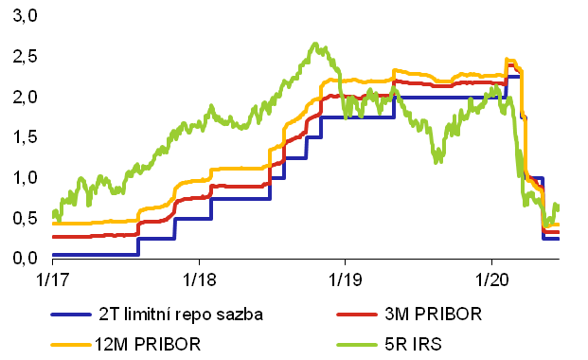
Měnová politika: trojí snížení základních úrokových sazeb
2-T repo sazba:
16.3. (mimořádné zasedání BR): snížení z 2,25% na 1,75% (o 0,5 p.b.)
26.3.: z 1,75% na 1% (0,75 p.b.)
7.5.: z 1% na 0,50% (0,5 p.b.)
ČNB využila téměř zcela potenciál základního nástroje pro uvolnění úrokové složky měnových podmínek
Aktuálně nepociťujeme potřebu dalšího uvolnění měnových podmínek

Slide 9
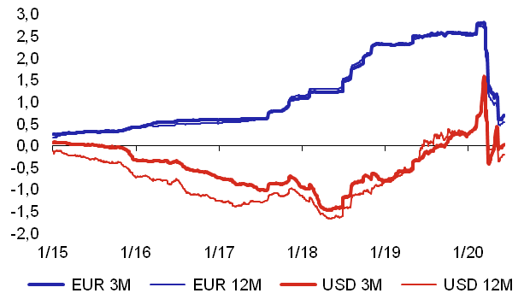
Úrokové diferenciály koruny vůči euru a dolaru
v procentních bodech
Kladný úrokový diferenciál krátkodobých korunových a eurových sazeb se během 2Q výrazně snížil, diferenciál vůči dolaru se nacházel okolo nuly

Slide 10
Opatření pro banky a klienty bank
Zákon (za aktivní asistence ČNB) umožnil klientům bank odklad splátek úvěrů o 3 nebo 6 měsíců (moratorium) – úlevy pro banky ohledně opravných položek,
Snížení proticyklické kapitálové rezervy z 1,75% na 1% (od 1.4.2020) a posléze z 1% na 0,5% (od 1.7.2020),
Výzva ČNB, aby se banky (i pojišťovny a penzijní společnosti) zdržely výplaty dividend,
Preventivní zvýšení týdenního počtu měnových operací k dodávaní likvidity bankám, Zmírnění doporučení pro posuzování nových hypoték (od 1.4.): LTV z 80% na 90%; zvýšení DSTI z 45% na 50%; vypuštění povinnosti posuzovat hypotéky podle DTI; (od 1.7.) pak rovněžvypuštění ukazatele DSTI,
ČNB očekává, že se utlum ekonomické aktivity s vysokou pravděpodobností promítne do kvality úvěrových portfolií bank,

Slide 11
Budoucí vývoj, rizika a nejistoty

Slide 12
Obecná ekonomická situace ve světě a u nás
Ekonomiky již prošly dnem hospodářského poklesu (duben/květen)
Trh práce se vyvíjí se zpožděním – hlavní dopady (nezaměstnanost) teprve přijdou
Byly nastartovány stimulační programy vlád a centrálních bank:
Poskytnut (krátký oddychový) čas na přijetí účinných protikrizových opatření
Uklidnění finančních trhů
Cenu za probíhající fiskální stimulaci zaplatíme v budoucnu
Akce vlád a CB byly velmi rychlé – zřetelné poučení z finanční krize
Momentálně žijeme v poněkud zkreslujícím prostředí, ve kterém jsou mnohé dopady odloženy na později ⇨ „horký podzim“ (?), „ticho před bouří“ (?)
Nedávné údaje byly patrně zkresleny (nadhodnoceny): a) předzásobením potravinami (během karantény) a b) tzv. odloženou spotřebou (poté, co byla karanténa ukončena)

Slide 13
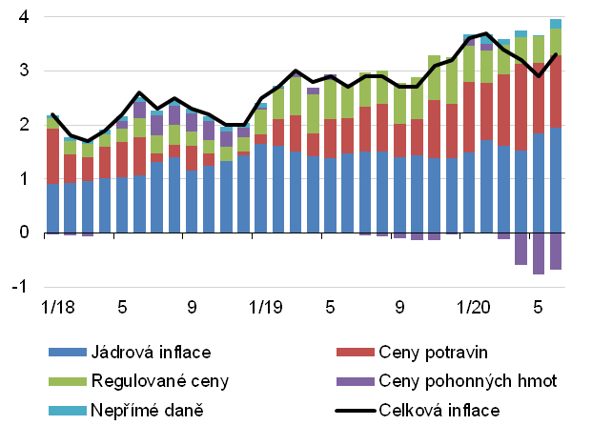
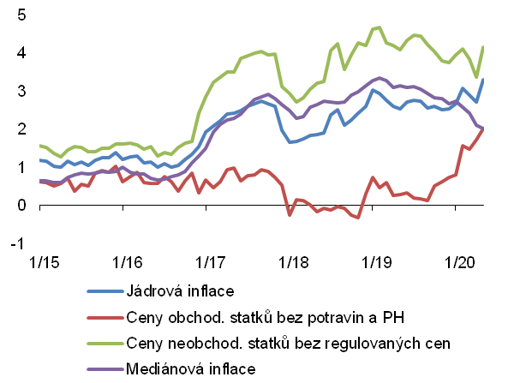
Inflace: v centru zájmu ČNB
Struktura inflace (mzr změny v % a příspěvky v p.b.)
Jádrová a mediánová inflace (mzr změny v %)
Inflace osciluje kolem horní meze inflačního cíle; zrychlují ceny obchodovatelných statků

Slide 14
Výhled podle květnové prognózy ČNB
Česká ekonomika by měla podle základního scénáře klesnout v tomto roce o 8% a v roce příštím vzrůst o 4%
Nezaměstnanost by měla kulminovat v 1Q 2021 (5,1% podle ILO)
Růst nominálních mezd by měl letos činit 2,5%, reálné mzdy by měly klesnout o 0,4%
Deficit SR by měl letos dosáhnout -4,8% HDP a veřejný dluh by měl stoupnout na 37,6 % HDP (z 30,8% HDP v roce 2019); zatímco fiskální impuls bude letos výrazně kladný, v roce 2021 bude záporný
Inflace (průměr za 12 měsíců) by měla letos činit 2,8% a v roce 2021 zpomalit na 2,1%
Alternativní scénář (s druhou vlnou pandemie) naznačuje pokles ekonomiky letos až o 13,5% (nevratný rozpad některých dodavatelských vztahů) – velmi nepravděpodobný

Slide 15
Budoucí nejistoty a rizika
Budoucí vývoj je nadále zatížen bezprecedentními nejistotami
Mnoho otázek, málo odpovědí:
Pandemie rozhodně není minulostí: nepřichází právě druhá vlna?
Co se stane, až skončí fiskální stimulace? A až opět začne fiskální konsolidace?
Nehrozí nová dluhová krize v eurozóně? A jaká bude cena za její prevenci?
ČNB:
Aktuálně nevidí potřebu dalšího uvolnění měnových podmínek (inflace je poměrně vysoká a v příštím roce by měla klesnout k inflačnímu cíli)

Slide 16
Shrnutí
Situace je vážná, ale nejde o konec světa
Nemůžeme se vyhnout negativním dopadům – nejsme ekonomickým ostrovem
V ČR máme nadále velmi dobré výchozí předpoklady:
Neexistence větších makroekonomických nebo obchodních (vnějších) nerovnovah před krizí (pouze dílčí nerovnováhy: trh práce a trh nemovitostí)
Nízké veřejné zadlužení (jedno z nejnižších v Evropě) ⇨ velký manévrovací prostor
Vlastní měna a měnová politika (před krizí byla výhodou a bude i nadále)
Zdravý a odolný bankovní sektor (měl by se stát součástí řešení problému)
Věříme v nejlepší, ale připravujeme se na nejhorší

Slide 17
Děkuji za pozornost

